Slide 1
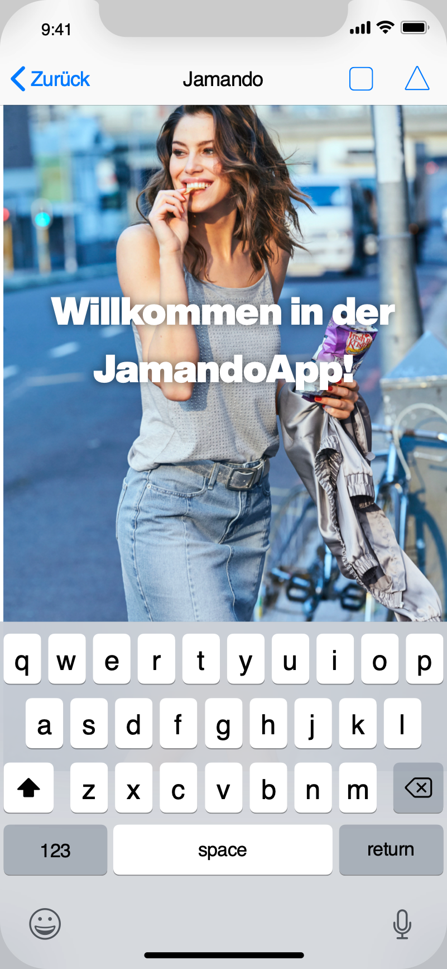
Projekt
Jamando App
Herzlich Willkommen
Abschlusssitzung des Projektteams

Slide 2
Tagesordnung
Hallo!
Bitte die Sitzung vorbereiten. Ziel ist eine Auswertung, wie das Projekt gelaufen ist und wie wir weitere Online-Vertriebskanäle nutzen können. Verrückte Ideen sind ausdrücklich erwünscht!
Danke!
Vincent

